Slide 1
GOPS 2020 全球运维大会分享 ——DevOps
齐上凯
2020.10

Slide 2
大纲
1. DevOps现状调查报告分析
2. 企业DevOps创业之旅

Slide 3
DevOps现状调查报告分析
1.需求开发管理
2.敏捷开发管理
3.持续交付的现状
4. DevOps工具的考虑因素及选择

Slide 4
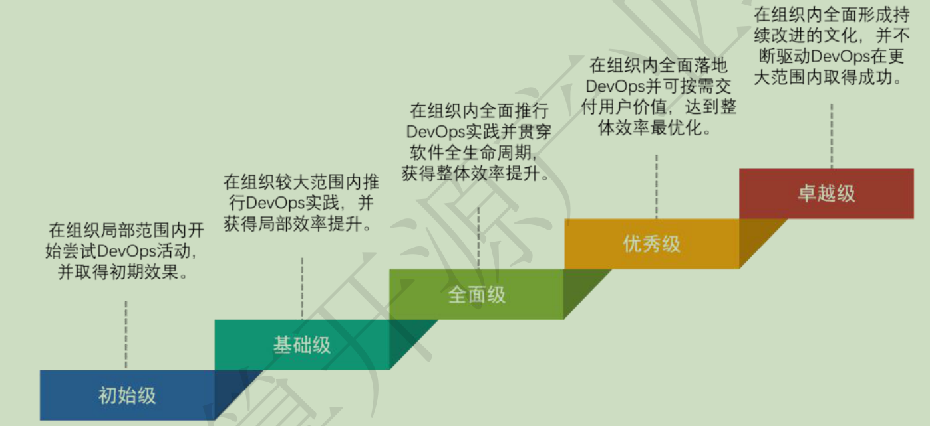
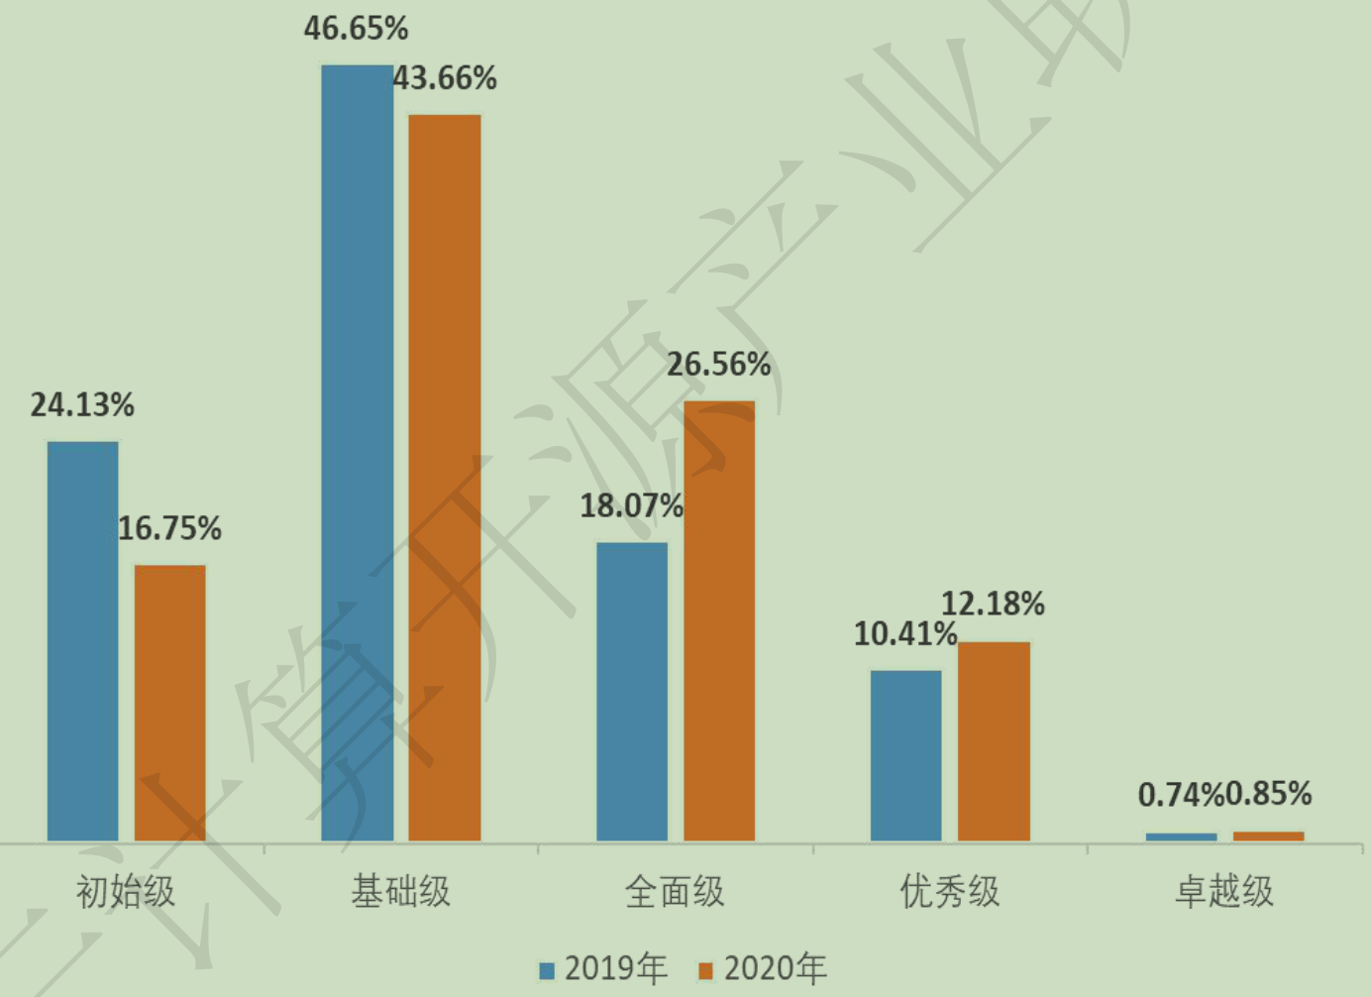
DevOps成熟度逐步向全面级发展

Slide 5
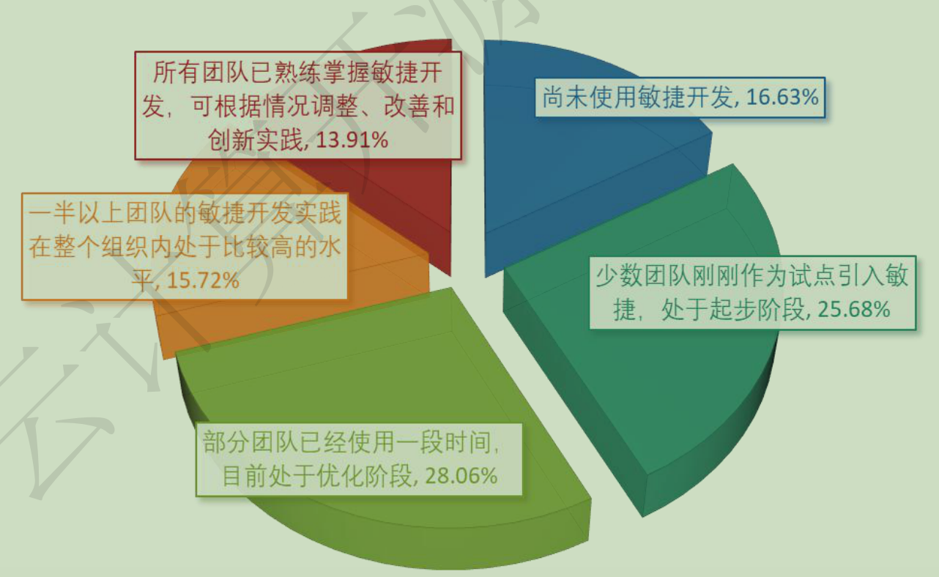
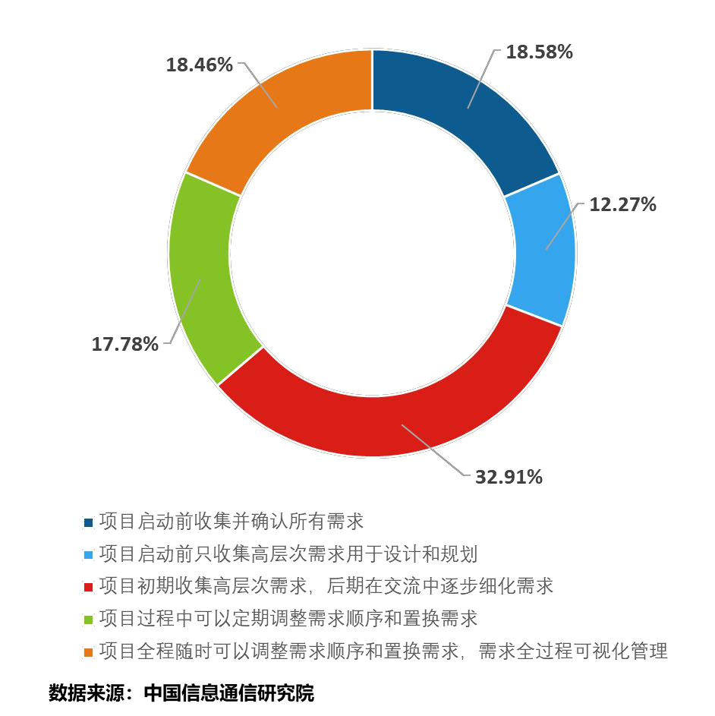
敏捷开发管理 —— 需求管理
实施DevOps企业中，超过5成在一定范围内实践敏捷开发，处于优化阶段。
近七成企业在项目初期收集高层次需求，在项目过程中逐渐细化、调整需 求，以便灵活响应需求变化。

Slide 6
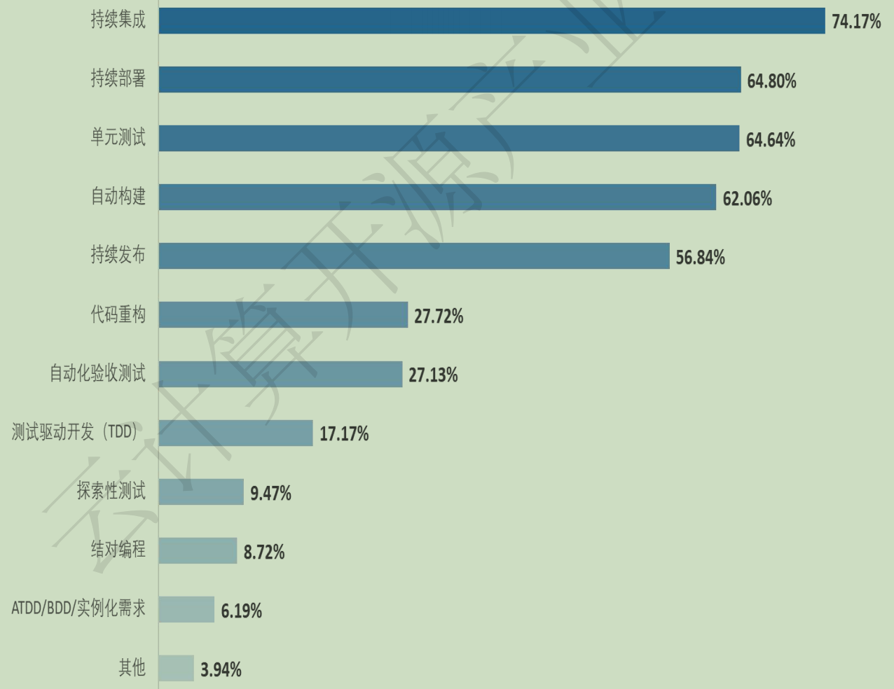
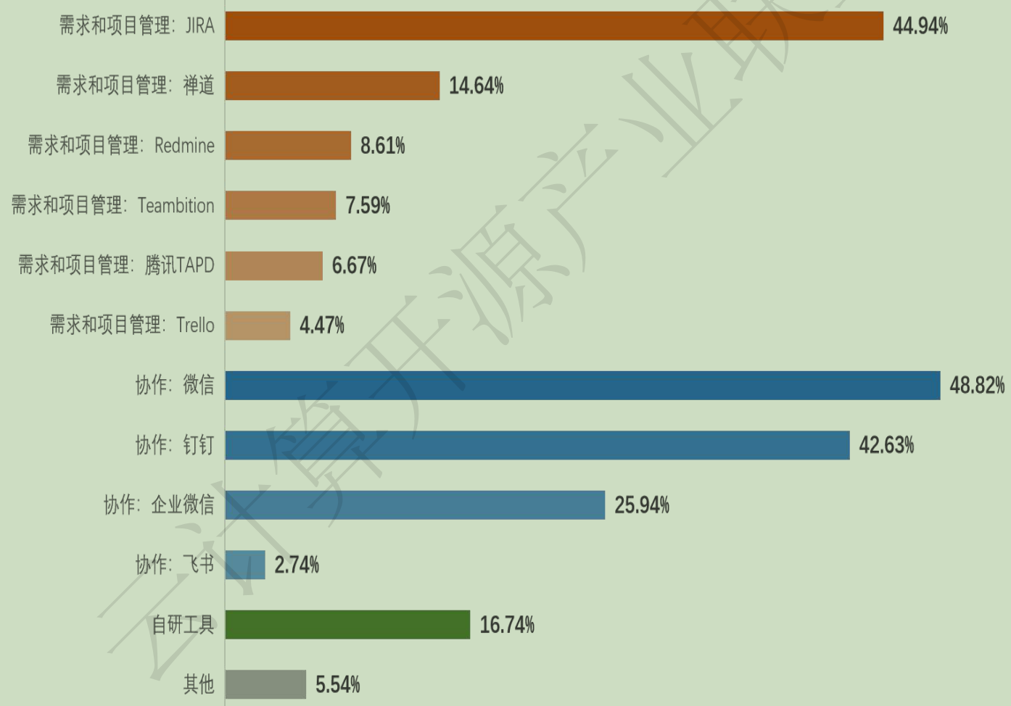
敏捷开发管理 —— 工程实践及工具
持续集成、持续部署、单元测试、自动构建和持续发布是企业应用最为广 泛的敏捷工程实践。
项目和需求管理工具，44.94%采用JIRA；
协作工具：超过4成采用微信和钉钉。

Slide 7
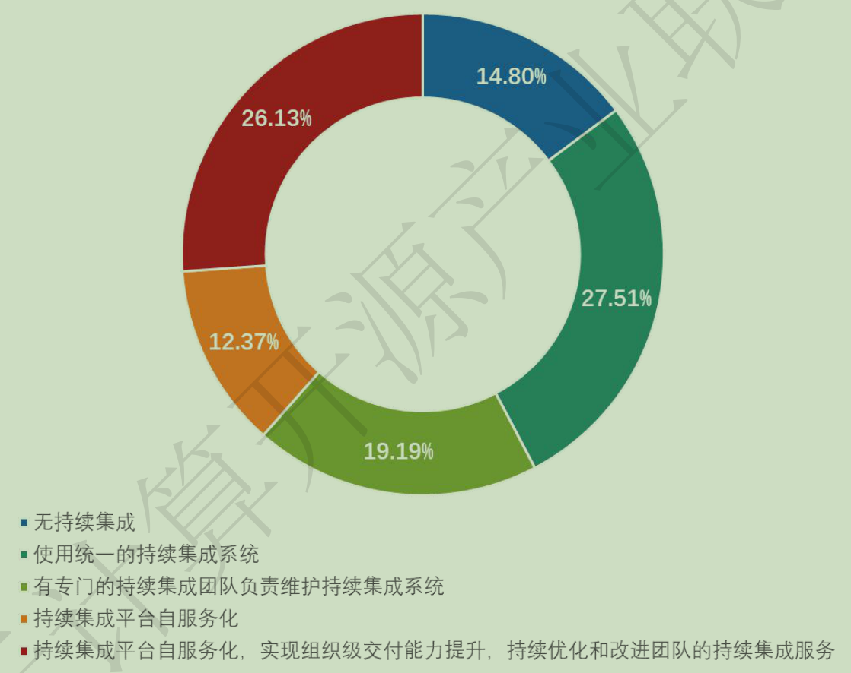
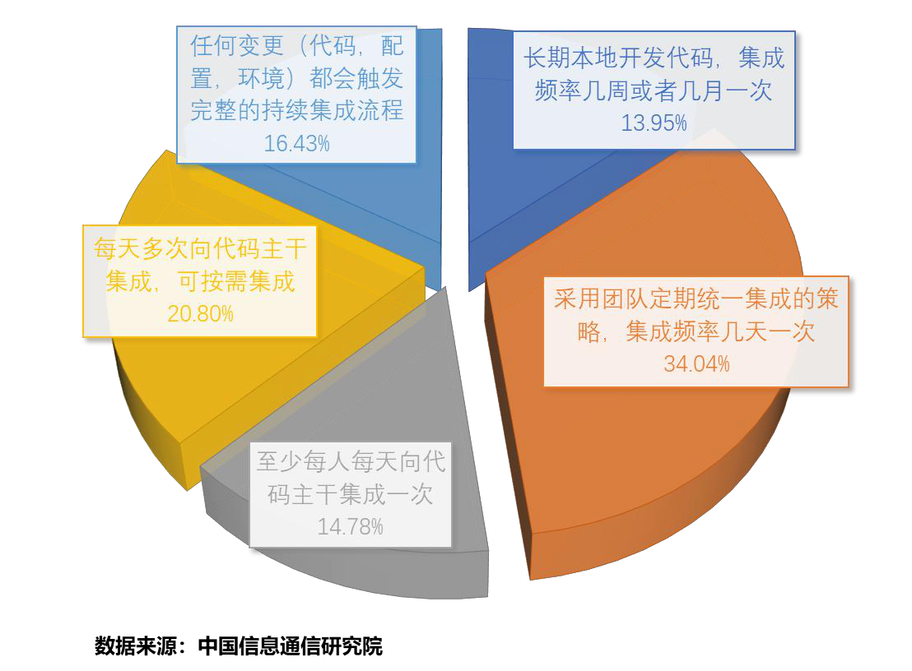
持续交付（CI和集成频率）
超五成企业有专门的团队维护持续集成系统
超半数企业集成频率达到每天至少一次，较去年增长近一成

Slide 8
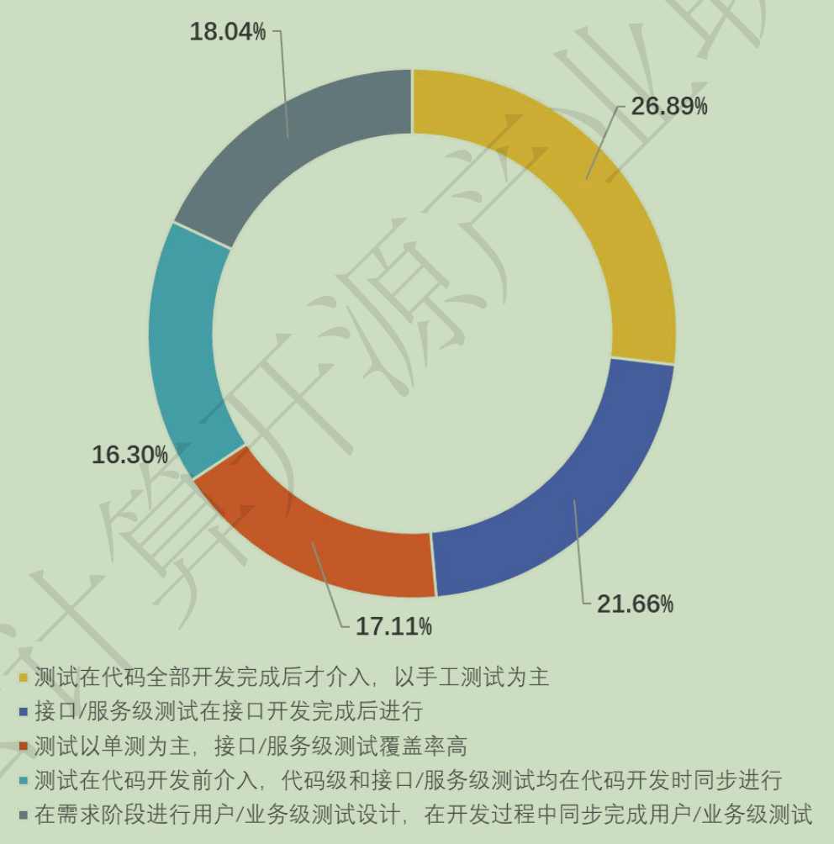
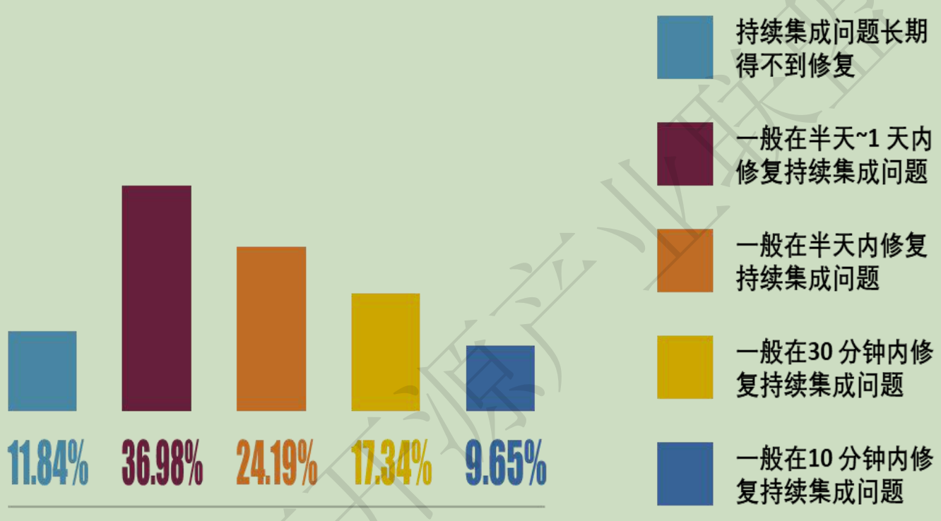
持续交付（集成问题修复及测试左移）
集成问题普遍在一天内修复完成，标志着企业对软件质量重视程度明显提升。
在 26.89%的企业中，测试在代码全部开发完成后才介入，并以手工测试为主

Slide 9
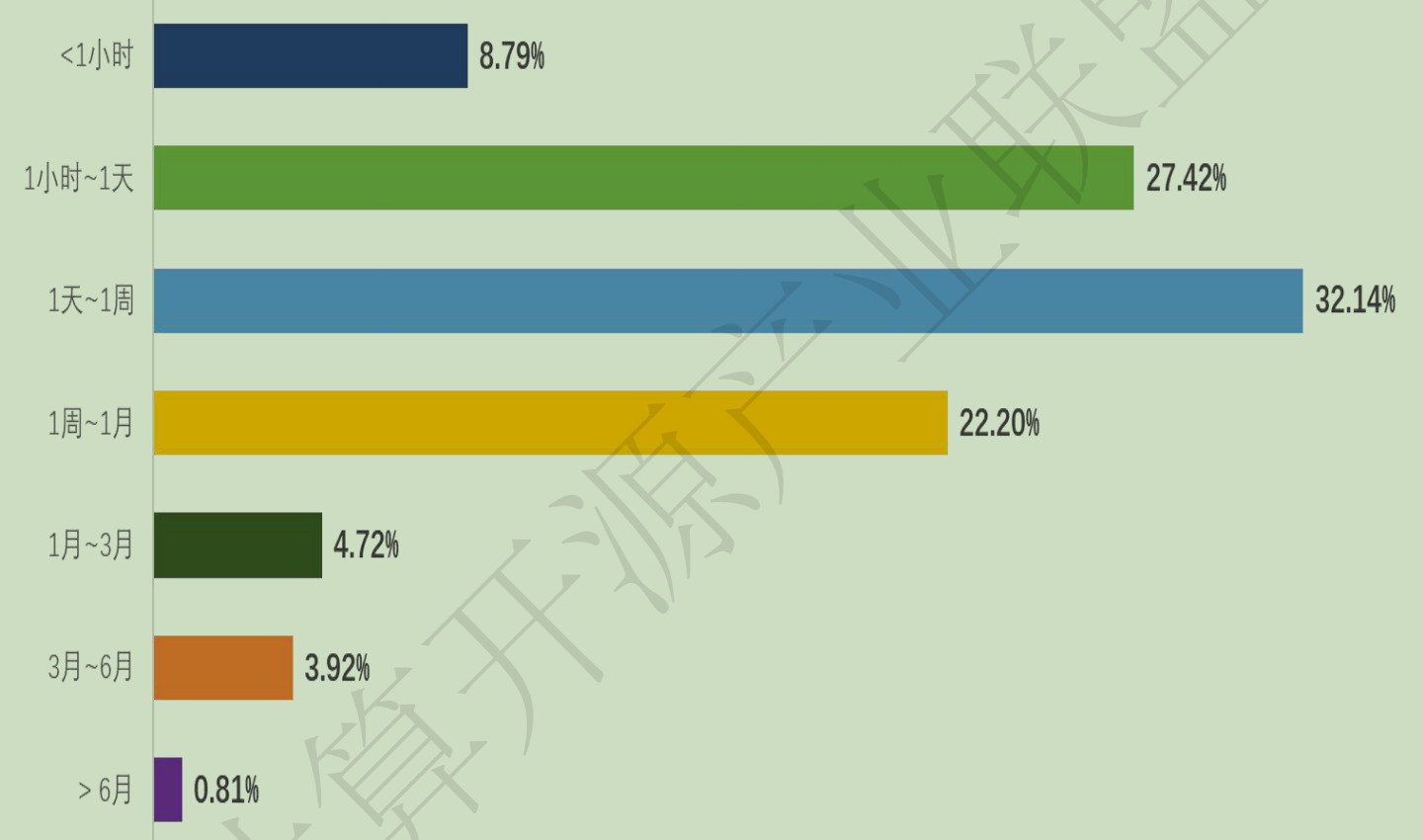
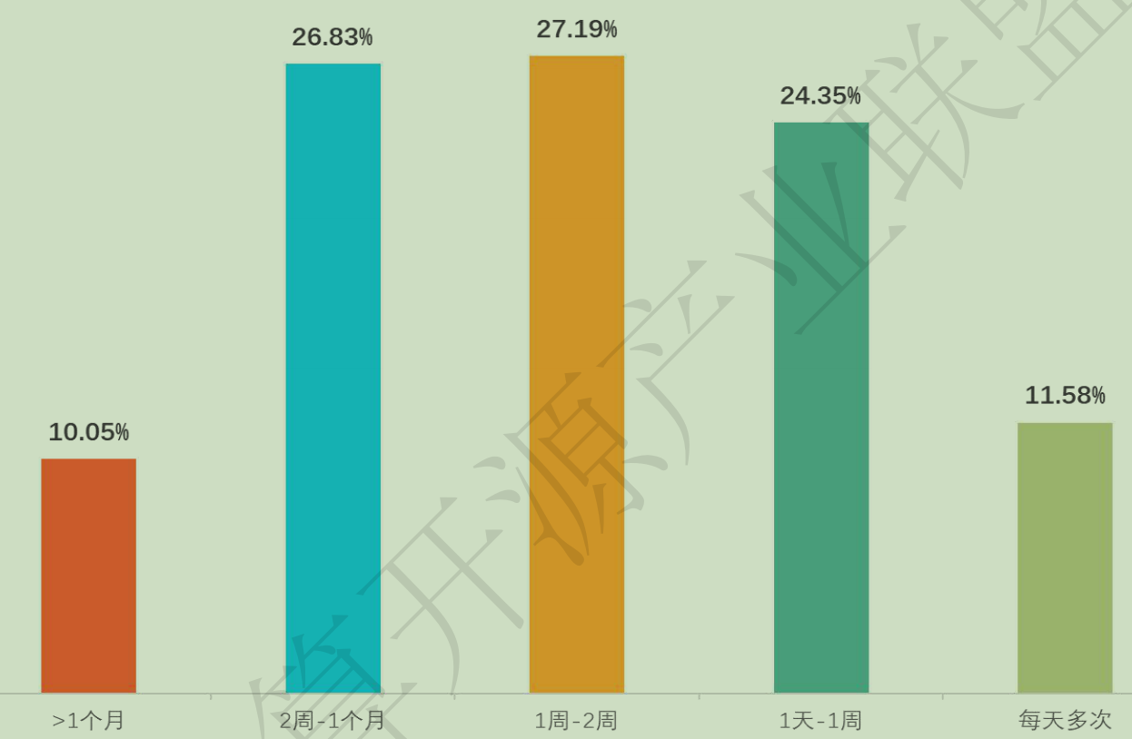
持续交付（变更前置时间和部署频率）
超九成的企业变更前置时间（从代码被提交到成功运行在生产环境所需时间）不超过 1 个月。
超九成的企业部署频率为 1 个月以内

Slide 10
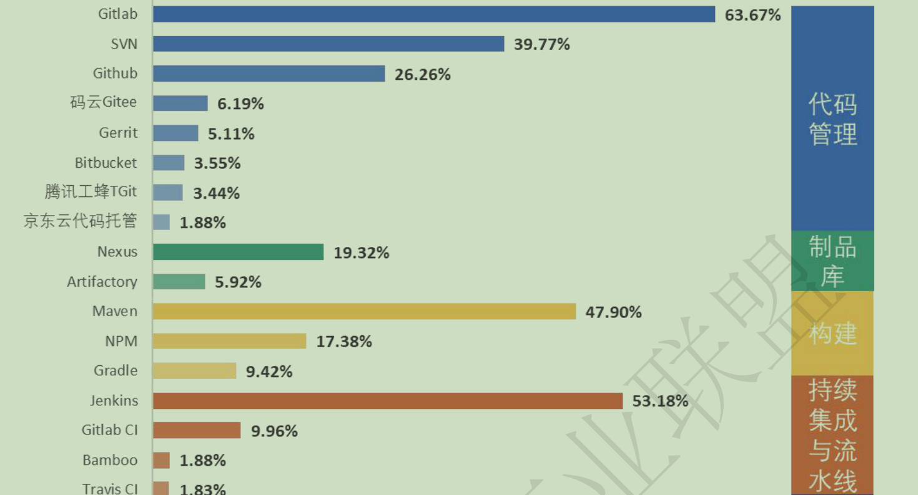
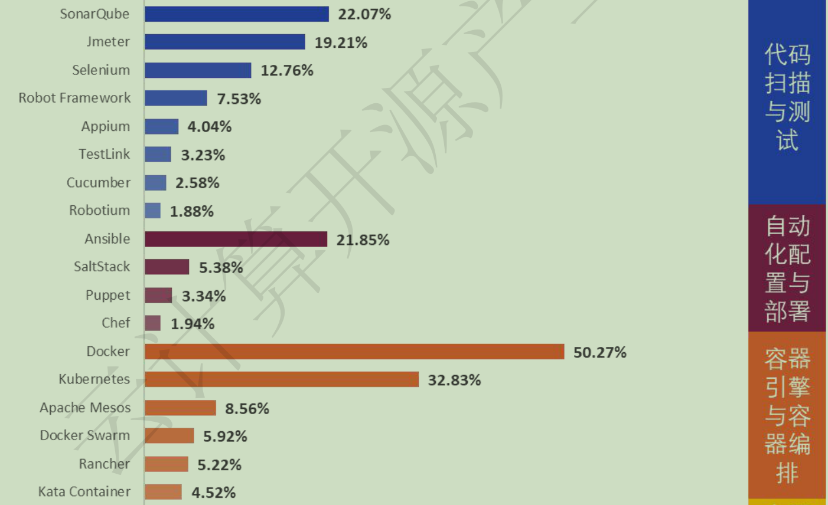
持续交付（工具选择）
代码管理工具Gitlab、持续集成与流水线工具Jenkins和容器引擎Docker 是企业应用最普遍的三种持续交付工具。

Slide 11
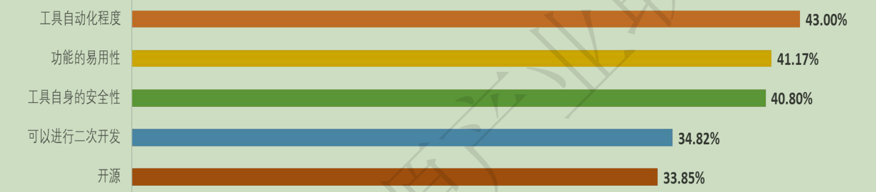
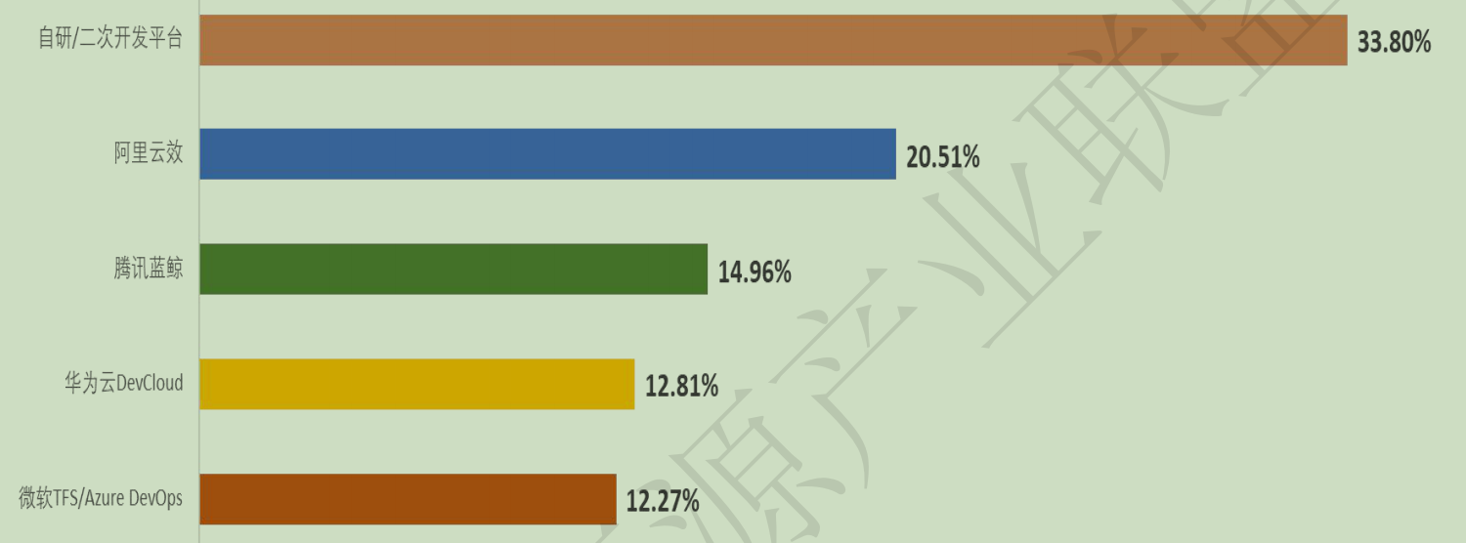
企业对 DevOps 工具和技术的选择
工具的自动化程度、易用性和安全性是企业选择 DevOps 工具的重要因素
采用自研/对开源工具进行二次开发的 DevOps 平台类工具成为企业的首选

Slide 12
企业DevOps创业之旅
企业实施DevOps的正确道路
端到端DevOps之路
网易研发效能平台创业之旅
Notes:
在幻灯片放映模式下，单击箭头转到 PowerPoint 入门中心。

Slide 13
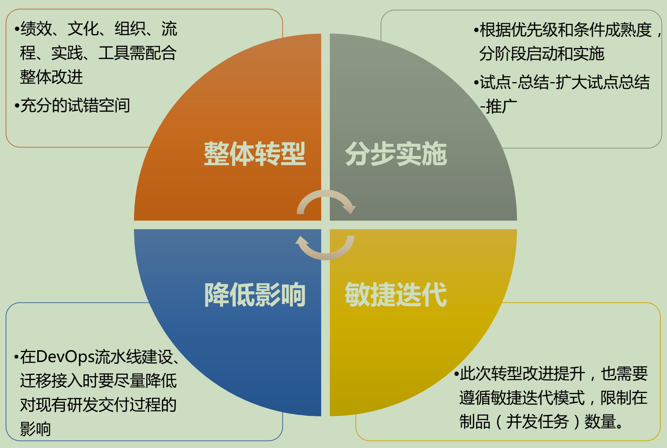
组织级DevOps转型总体指导原则和思路
Notes:
1. DevOps转型，要求业务和开发对错误和效率降低有一定的容忍度，不可能一次性做成，需要多方面配合；
2. DevOps平台开发，也需要使用敏捷迭代模式，能够逐步看到效果。

Slide 14
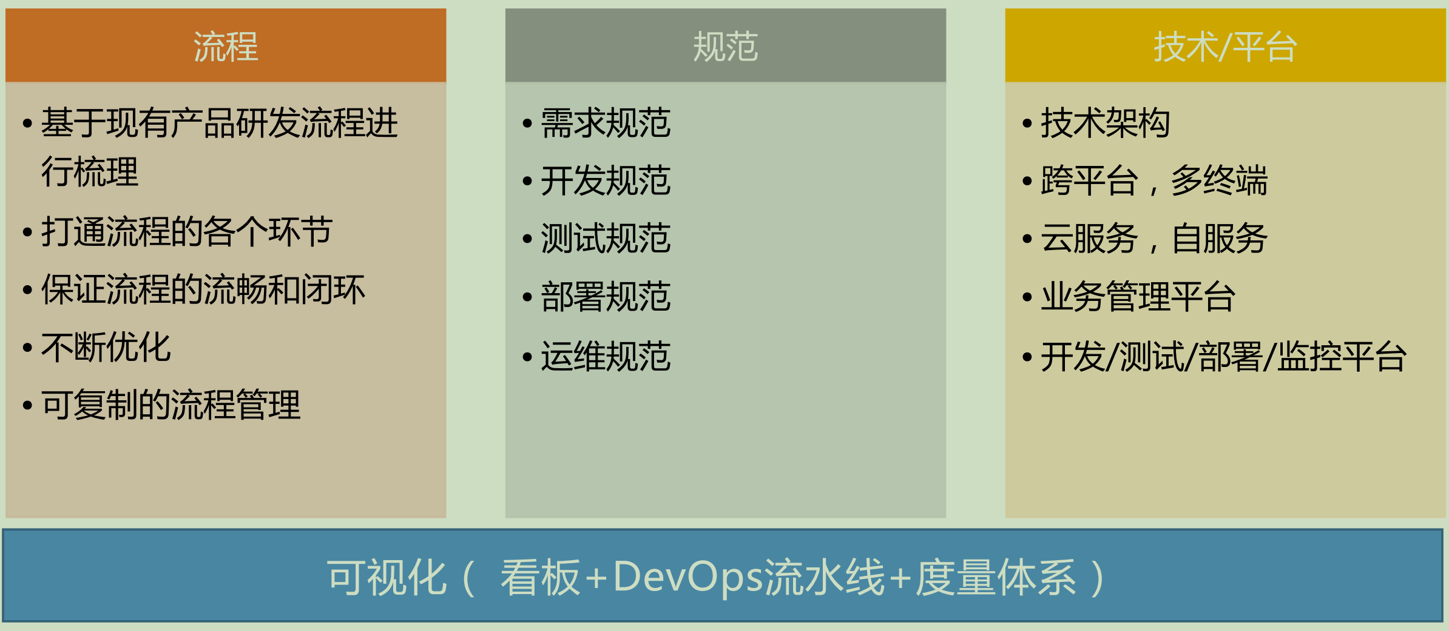
DevOps实施的四个要素
Notes:
流程，规范和平台，隐藏在可视化下面。
规范方面：如何指定规范，如何自动化监控规范执行，如何设置质量门禁都是需要考虑的方面。

Slide 15
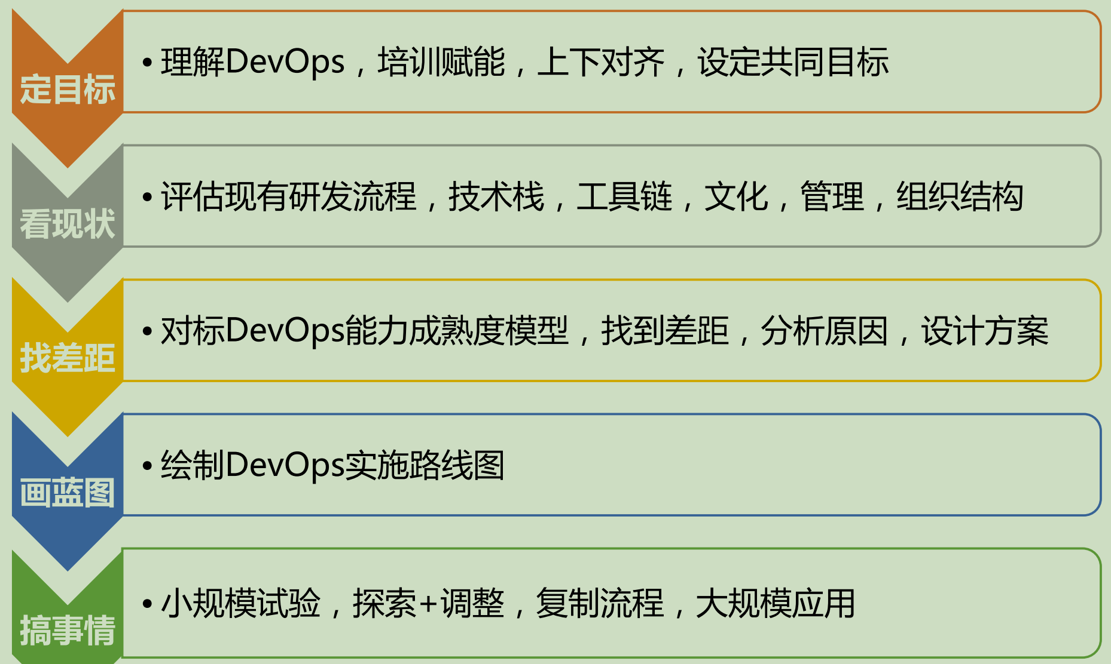
DevOps实施的五个关键阶段
Notes:
看现状和找差距，可以参考能力成熟度模型，从多个维度去考察。
找差距：要从业务需求出发，解决核心的痛点问题。

Slide 16
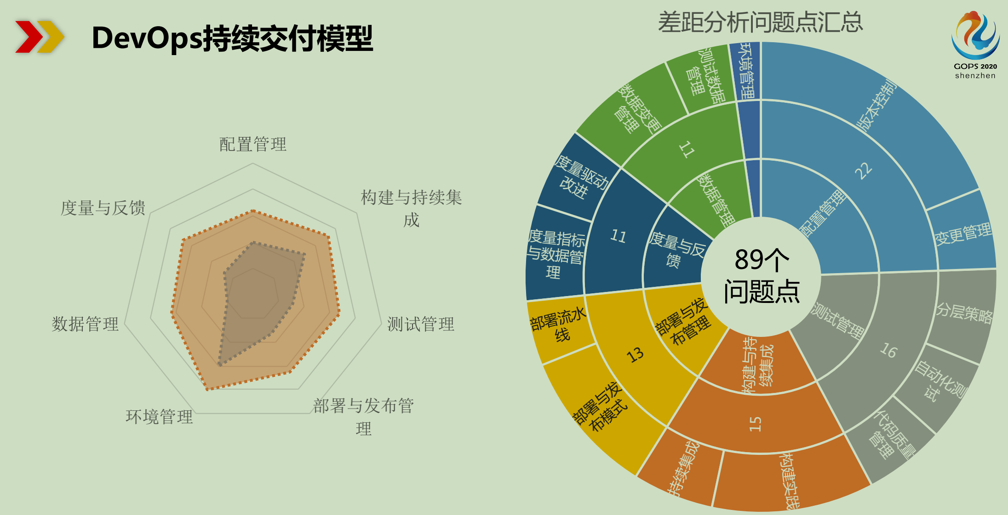
如何分析找差距
Notes:
对标成熟度模型的能力，找到差距
雷达图：黄色部分是目标，灰色部分是当前情况
饼图：问题点分布统计

Slide 17
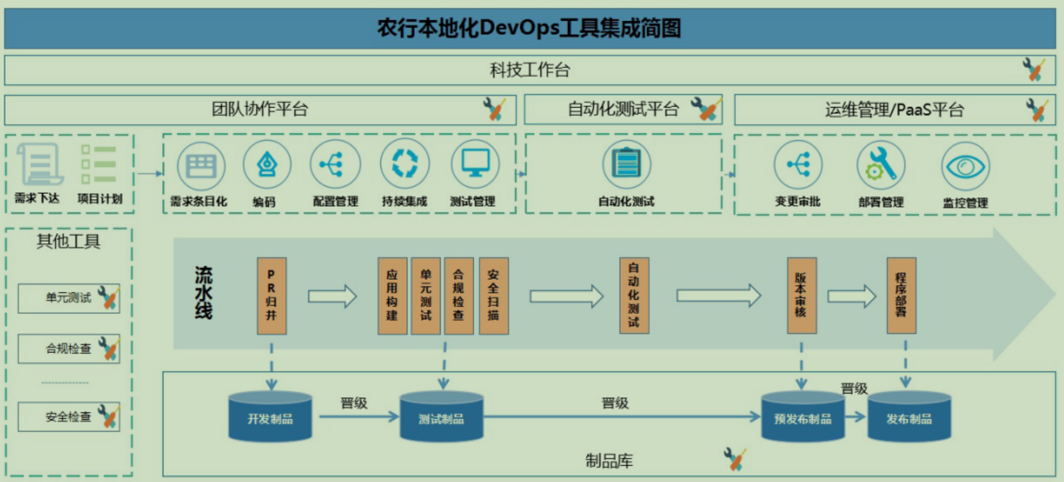
实践中的绊脚石——DevOps工具集成
Notes:
科技工作台：研发门户，所有成员在科技工作台上展开工作，将各个平台的数据汇聚在一起；
各种平台：提供相关的能力，如配置管理能力，持续集成能力，自动测试能力
流水线：将各个平台的能力串接起来，冰河制品库对接。

Slide 18
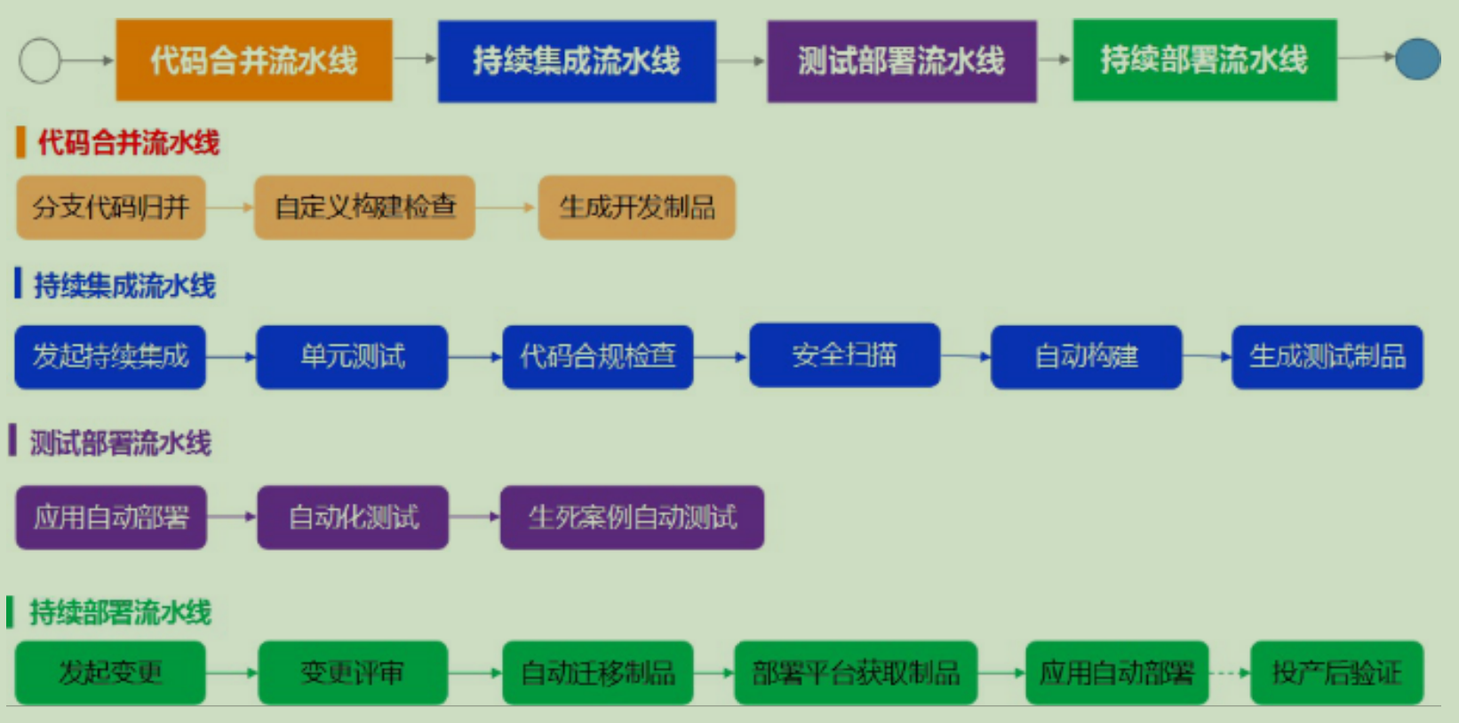
实践中的绊脚石——分层流水线
Notes:
在产品研发的各个阶段，都需要与之配套的流水线

Slide 19
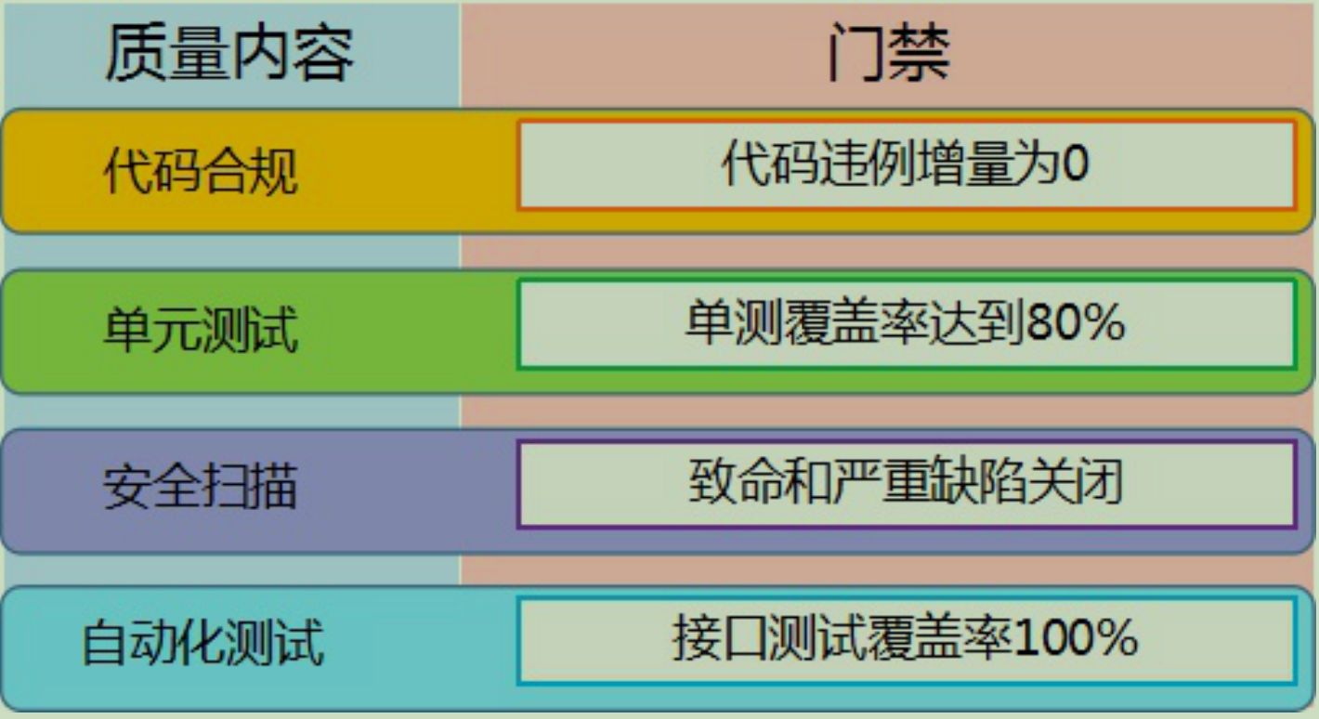
实践中的绊脚石——质量门禁
Notes:
注意：这个代码合规，是指代码违例增量，也就是不能比上一次差；
对单元测试的要求；
安全扫描去除所有致命和严重bug；
自动化测试关注接口测试覆盖率。

Slide 20
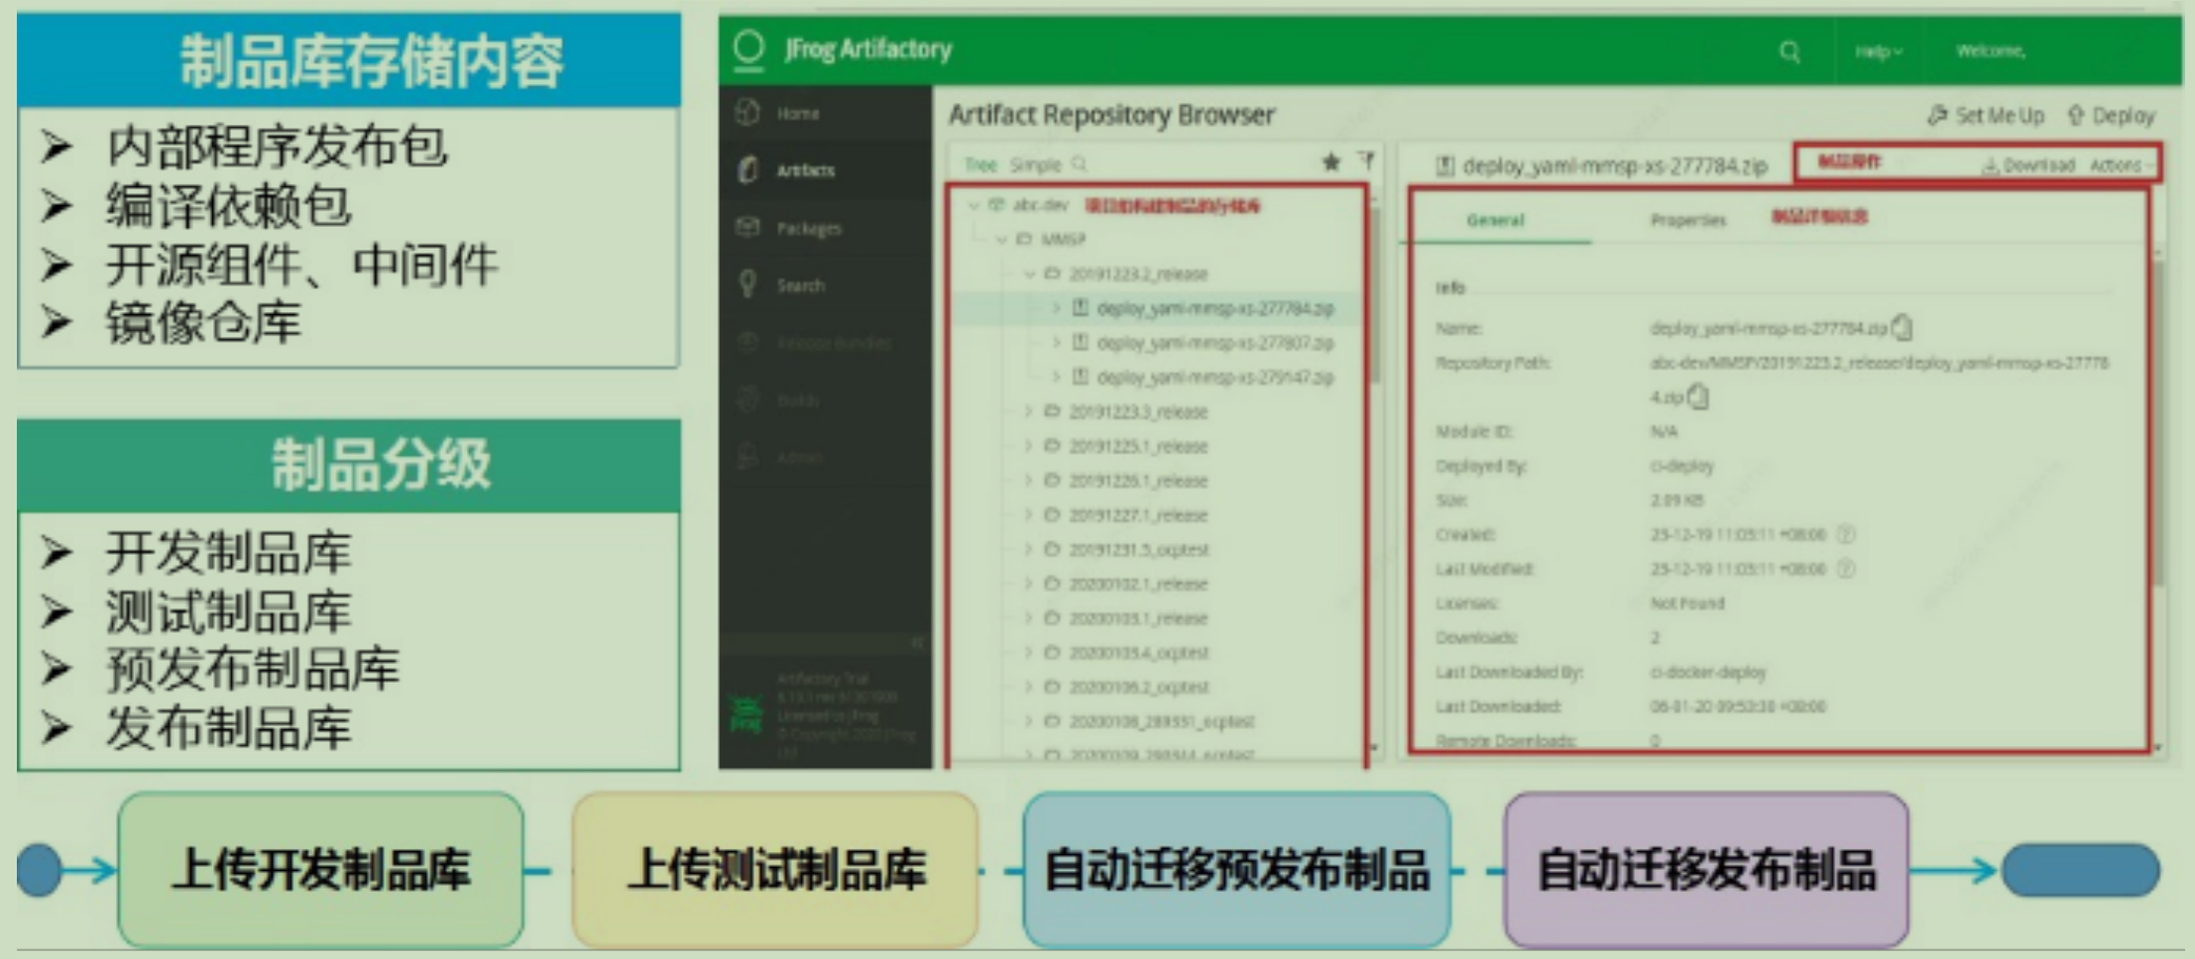
实践中的绊脚石——制品管理
Notes:
制品库的管理：除了程序发布包以外，还有依赖包，组件，中间件等。
我们平时用到的，都是发布制品库，但开发制品库，测试制品库，缺乏有效的管理机制。

Slide 21
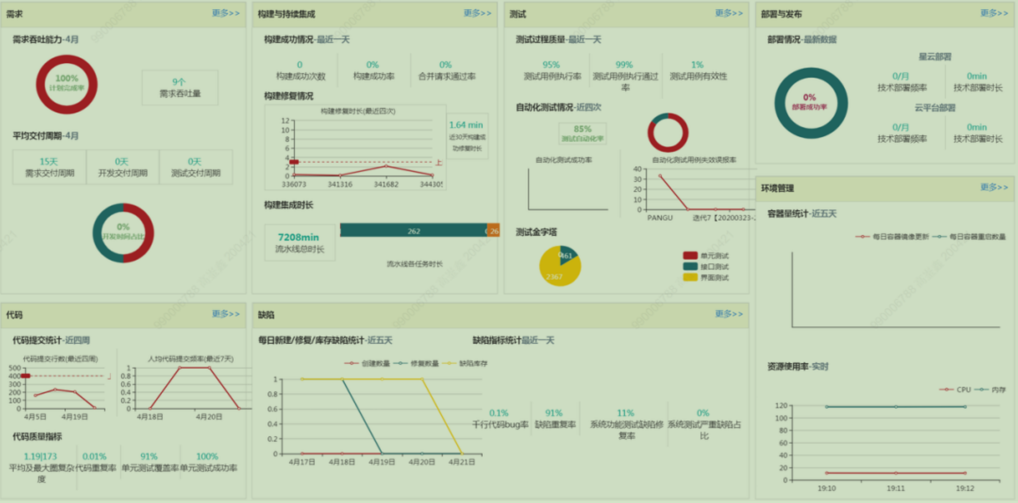
实践中的绊脚石——度量：研发全景视图
Notes:
度量非常重要，是衡量DevOps是否取得成效的关键。
全景视图包括：
1.需求：需求吞吐能力，平局交付周期；
2.构建与持续集成：前一天构建次数，成功率，构建失败的修复情况，构建集成时长等；
3.测试过程质量：测试用例执行率，用例通过率，用例有效性，测试自动化率；
4.发布频率；
5.代码提交：提交行数，人均提交行数，平均圈复杂度
6.缺陷：千行代码不规律
DevOps几个重要的度量指标：
1.交付效率：需求前置时间，开发前置时间
2.交付能力：发布频率，交付吞吐量
发布前置时间（指研发提交一行代码到最终上线发布的时间，是团队持续交付工程能力的最直观的考查指标，依赖于全流程自动化的流水线能力和自动化测试能力。这也是 DevOps 状态报告中的核心指标之一。）
3.线上缺陷密度（单位时间内需求缺陷比例），线上缺陷分布，故障修复时长（和发布前置时间相关联）

Slide 22
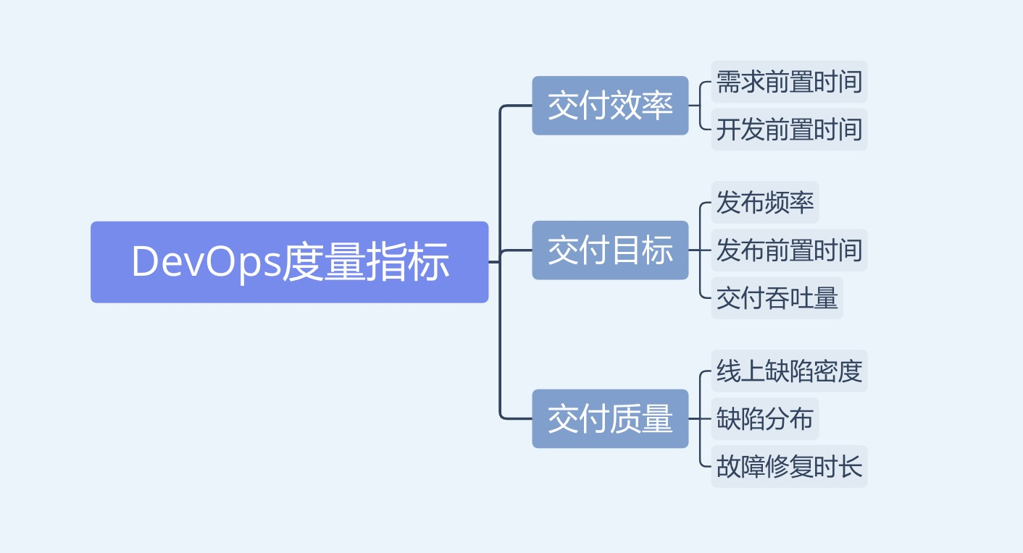
实践中的绊脚石——DevOps度量指标
Notes:
DevOps几个重要的度量指标：
1.交付效率：需求前置时间，开发前置时间
2.交付能力：发布频率，交付吞吐量
发布前置时间（指研发提交一行代码到最终上线发布的时间，是团队持续交付工程能力的最直观的考查指标，依赖于全流程自动化的流水线能力和自动化测试能力。这也是 DevOps 状态报告中的核心指标之一。）
3.线上缺陷密度（单位时间内需求缺陷比例），线上缺陷分布，故障修复时长（和发布前置时间相关联）

Slide 23
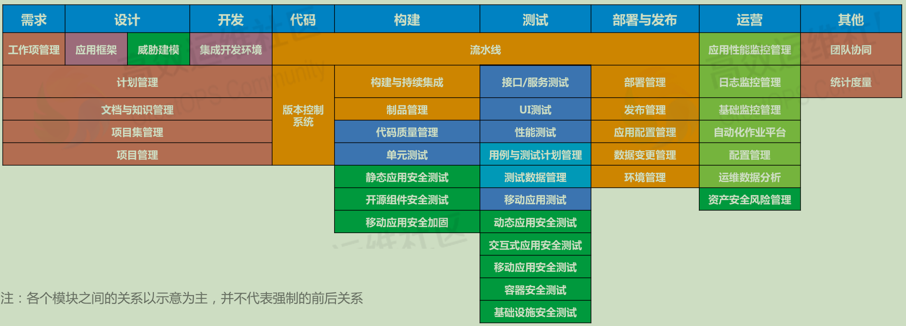
DevOps工具平台能力模型
DevOps能力在产品研发过程中的分布情况：
Notes:
红色部分：敏捷开发管理能力
橙色部分：持续交付
草绿色：技术运营
褐色：应用架构
深绿色：安全风险管理
蓝色：质量管理

Slide 24
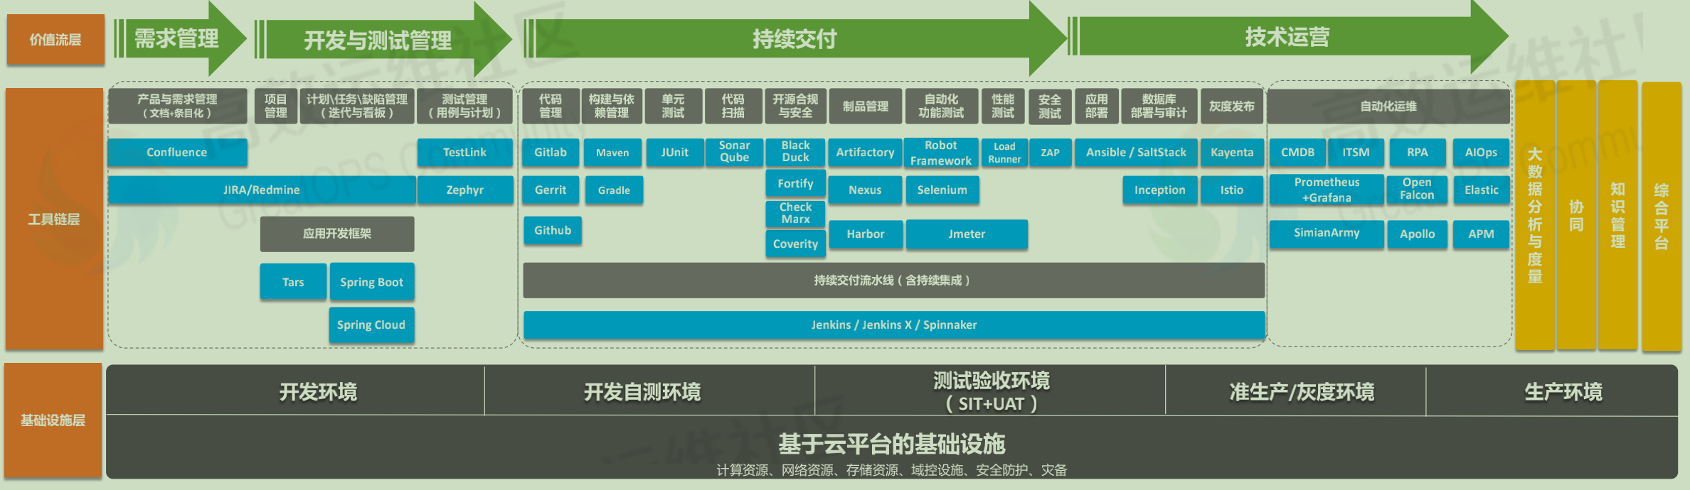
DevOps 工具平台建设框架-社区版
• 从无到有：独立工具（开源/商业）- 工具化
• 从繁到简：半自研+封装工具（开源/商业）- 平台化
• 从小到大：自研平台+整合工具（开源/商业/自研）- 生态化
Notes:
黄色是已使用工具，橙色部分是准备引入的工具。
平台建设的正确姿势
• 分析短板，量身定制
• 从业务需求出发，看清短板
• 聚焦解决核心痛点、问题
• 避免过度建设
• 业务导向、开发赋能
• 业务思考和平台价值挖掘
• 平台运营（开放、赋能、模块化）
• 自动化、智能化
• 共建平台，持续改进
• 边界共建
• 聚焦平台化能力（整合、协同、共赢）
• 度量反馈、持续改进

